Slide 1
DLACZEGO WARTO ZOSTAĆ UCZESTNIKIEM WARSZTATU TERAPII ZAJĘCIOWEJ ?

Slide 2
Co to jest ten Warsztat?
Jest to placówka pobytu dziennego
Przeznaczona dla osób z niepełnosprawnościami.
z orzeczeniem o niepełnosprawności
w stopniu umiarkowanym i znacznym,
ze wskazaniem do terapii zajęciowej.
Ukończony 18 rok życia.

Slide 3
CZYM JEST TERAPIA ZAJĘCIOWA?
Terapia zajęciowa to wszystkie czynności mające
na celu usprawnianie i usamodzielnianie osób niepełnosprawnych w codziennym funkcjonowaniu.
Terapię zajęciową w naszym Warsztacie realizujemy poprzez:
ergotrapię, arteterapię, muzykoterapię, ludoterapię, biblioterapię, helikuloterapię,
zajęcia terapeutyczne z psychologiem oraz zajęcia ruchowe.

Slide 4
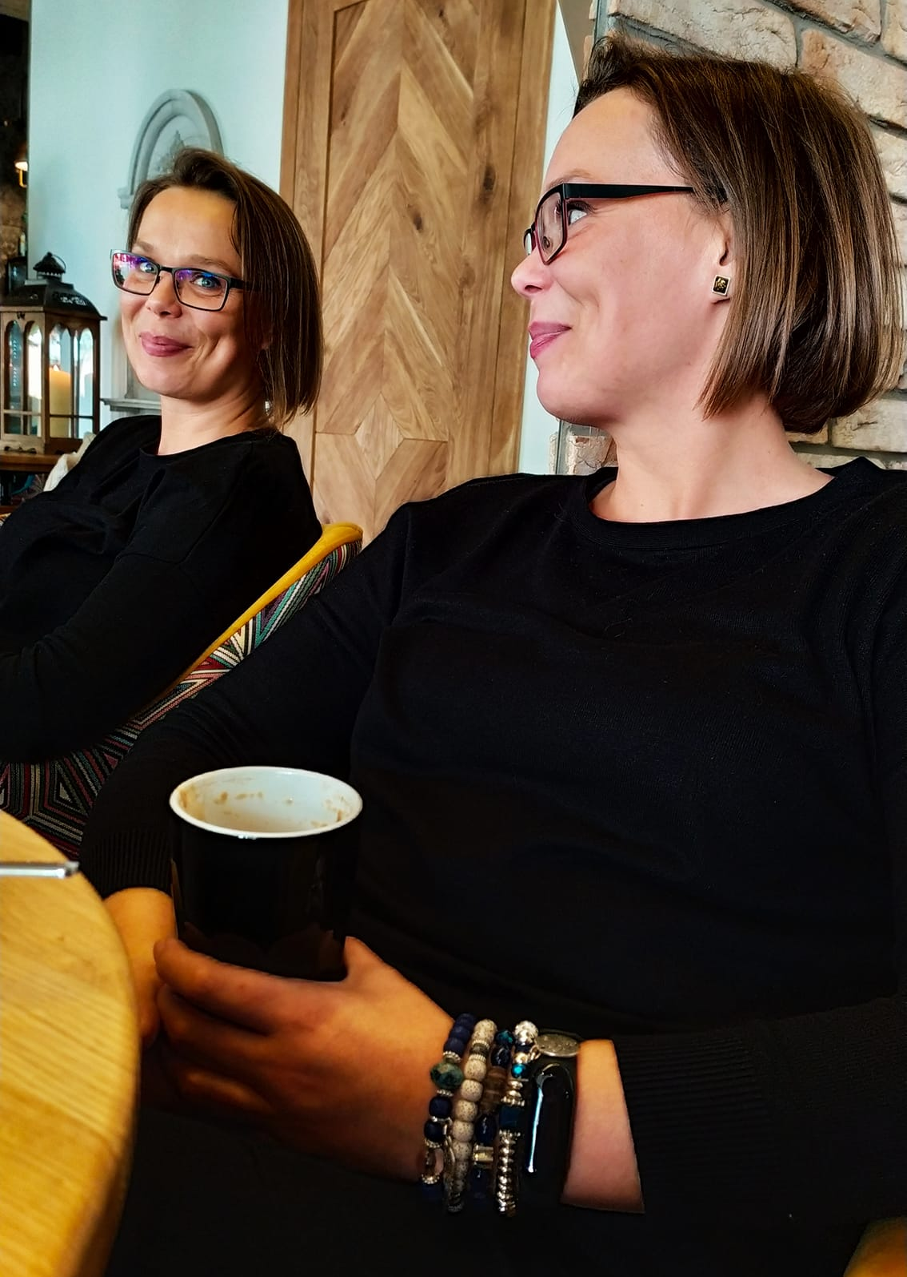
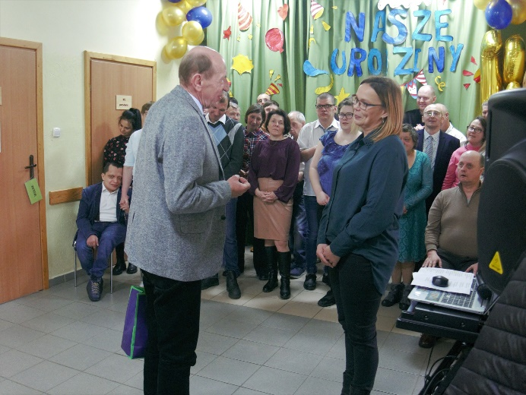
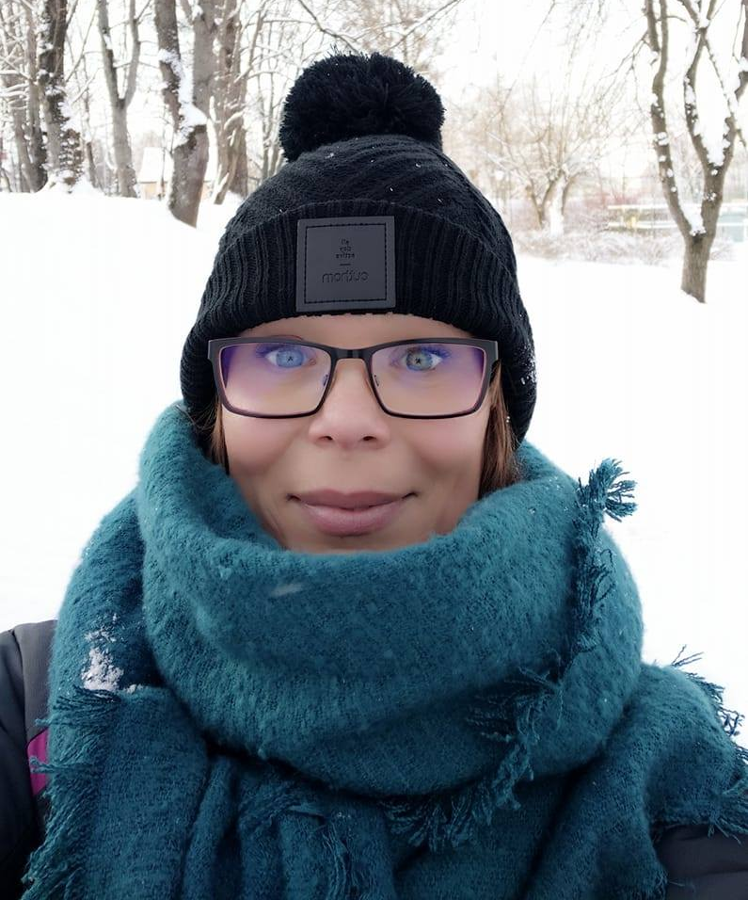
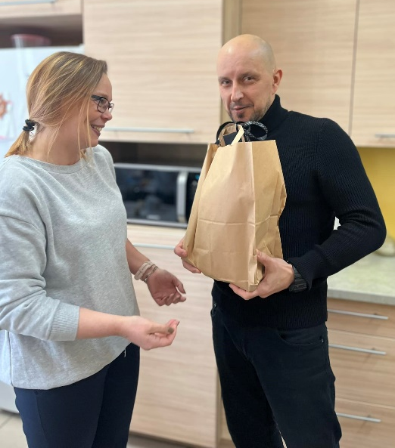
NASZYM ZESPOŁEM KIERUJE PANI URSZULA SINIUK

Slide 5
NASZE PRACOWNIE
Zajęcia terapeutyczne
z uczestnikami prowadzone są
w siedmiu tematycznych pracowniach.

Slide 6
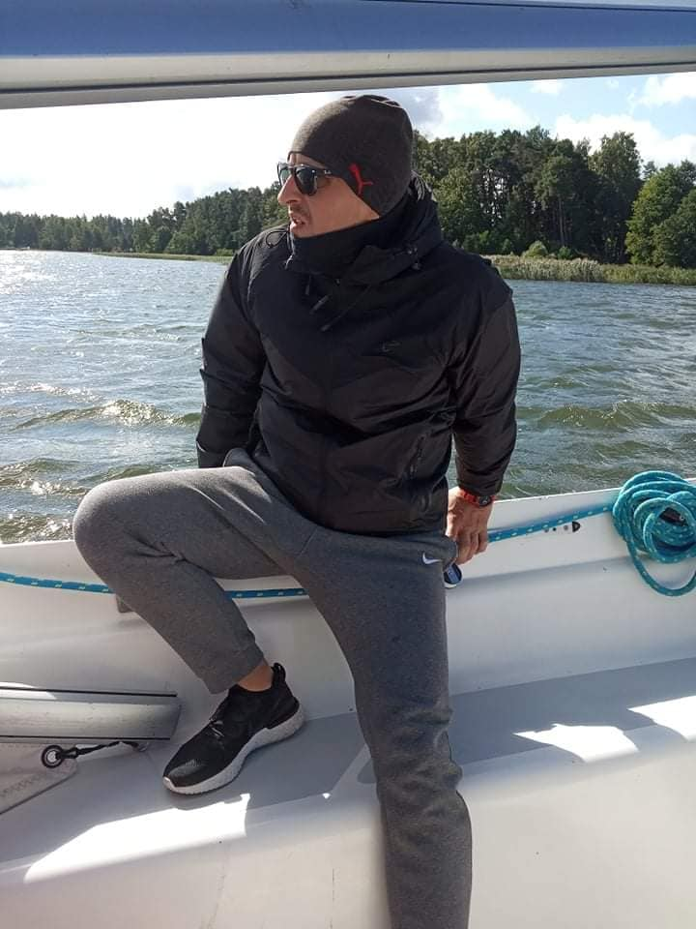
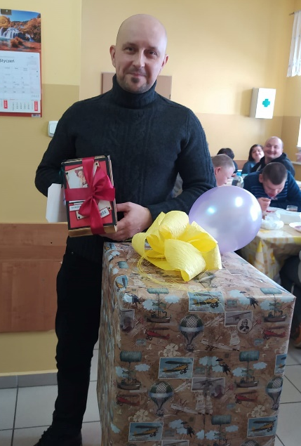
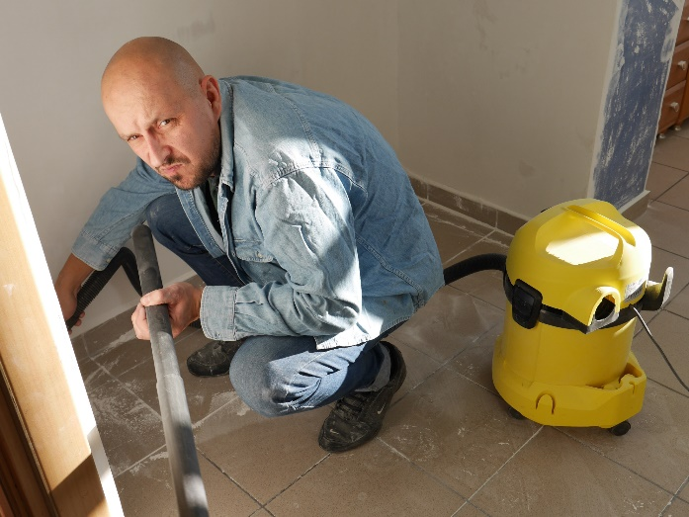
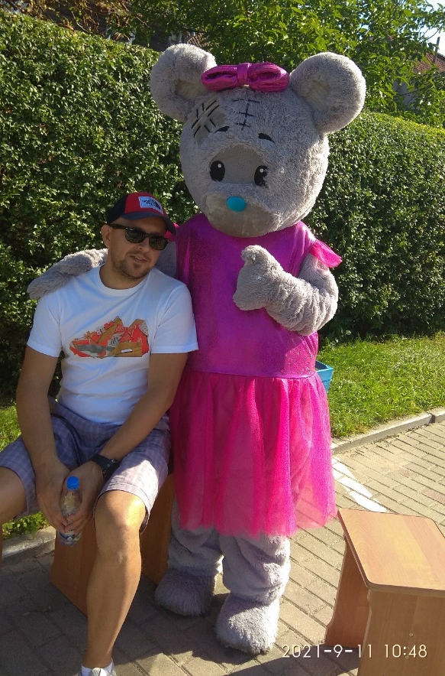
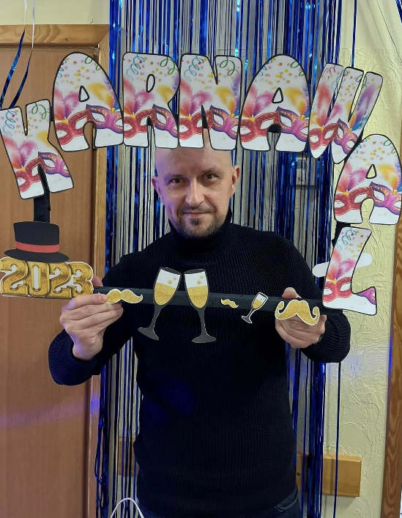
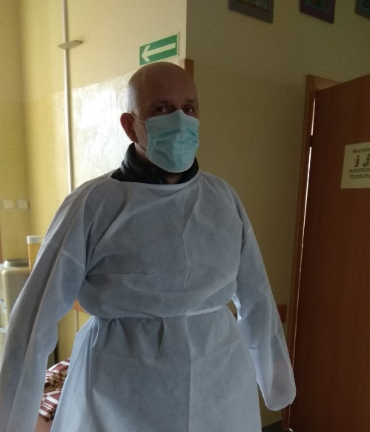
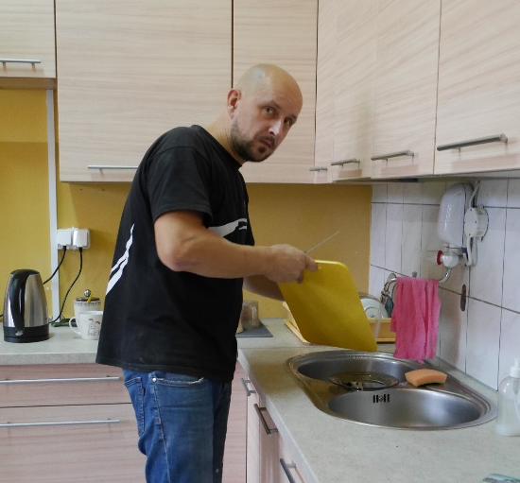
PRACOWNIA TECHNICZNO - OGRODNICZA
Terapeuta Wojciech Jakimowicz

Slide 7
Najważniejsze zadania procesu terapii zajęciowej pracowni technicznej to:
rozwijanie takich cech jak: cierpliwość, pracowitość, dokładność, staranność, opanowanie,
wzbudzanie motywacji do pracy,
praktyczne zdobywanie umiejętności wykonywania prostych czynności technicznych; ( tworzenie kartek okolicznościowych, stroików świątecznych, ozdób ceramicznych itp.)
zdobywanie umiejętności posługiwania się narzędziami i urządzeniami
praktyczne poznanie technologii, materiałów, narzędzi i urządzeń i oprzyrządowania w dostępnym uczestnikom zakresie
zwiększenie zakresu umiejętności niezbędnych do samodzielnego i niezależnego funkcjonowania uczestników w życiu codziennym na miarę ich indywidualnych możliwości
rozwijanie zainteresowań i umiejętności przysposabiających do pracy w zakładach chronionych
zapoznanie się z przepisami i zasadami bezpieczeństwa i higieny pracy
nauka jednostek miar- posługiwanie się narzędziami służącymi do pomiarów

Slide 8
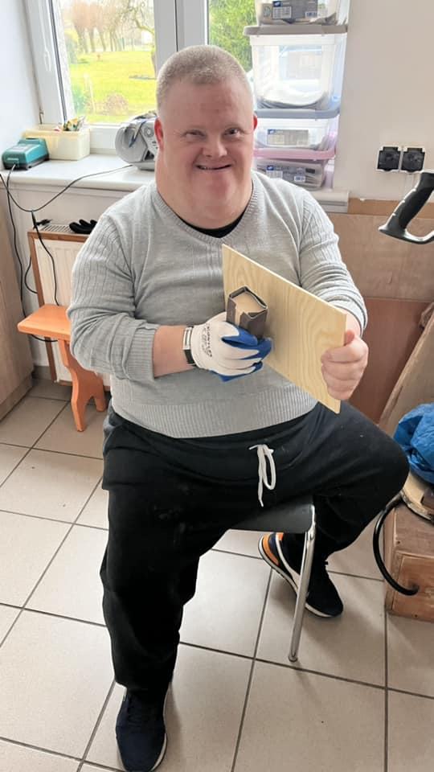
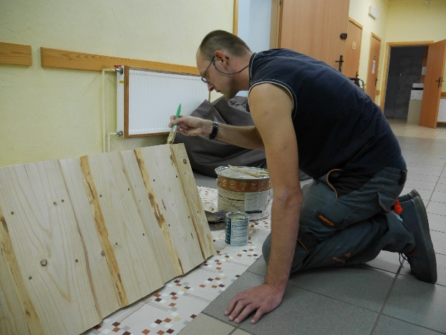
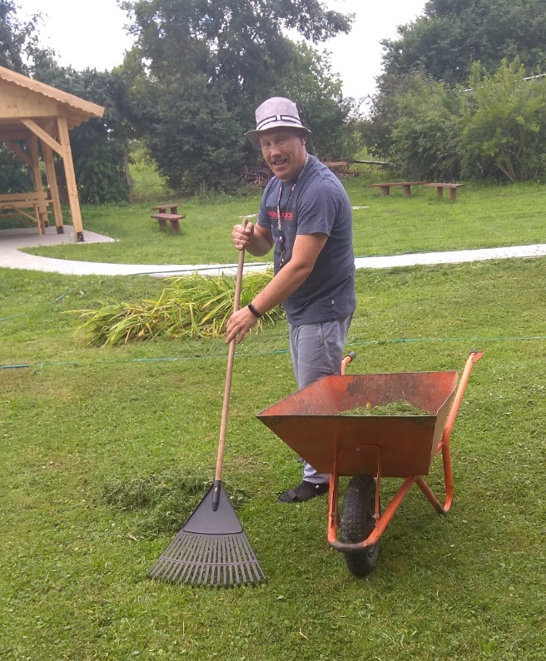
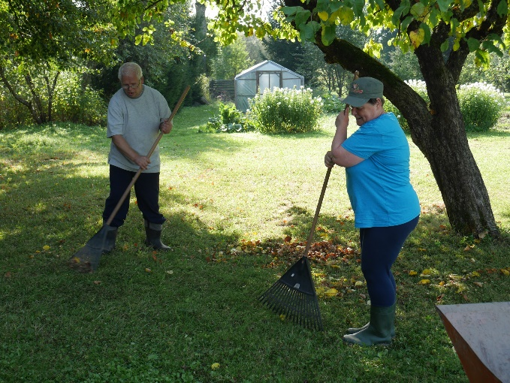
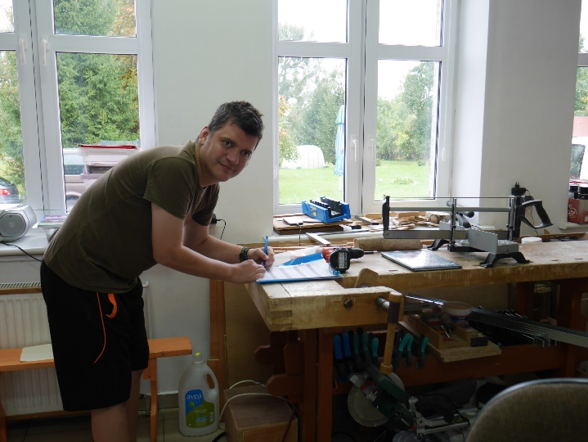
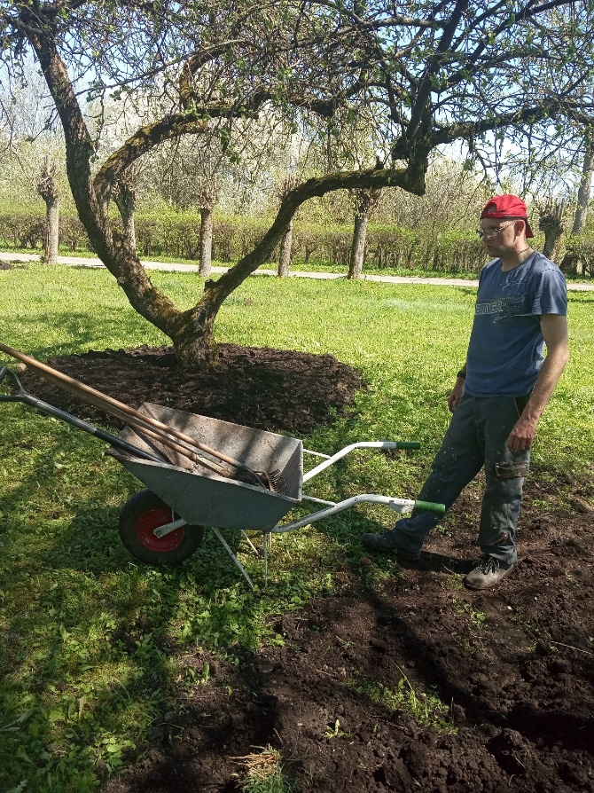
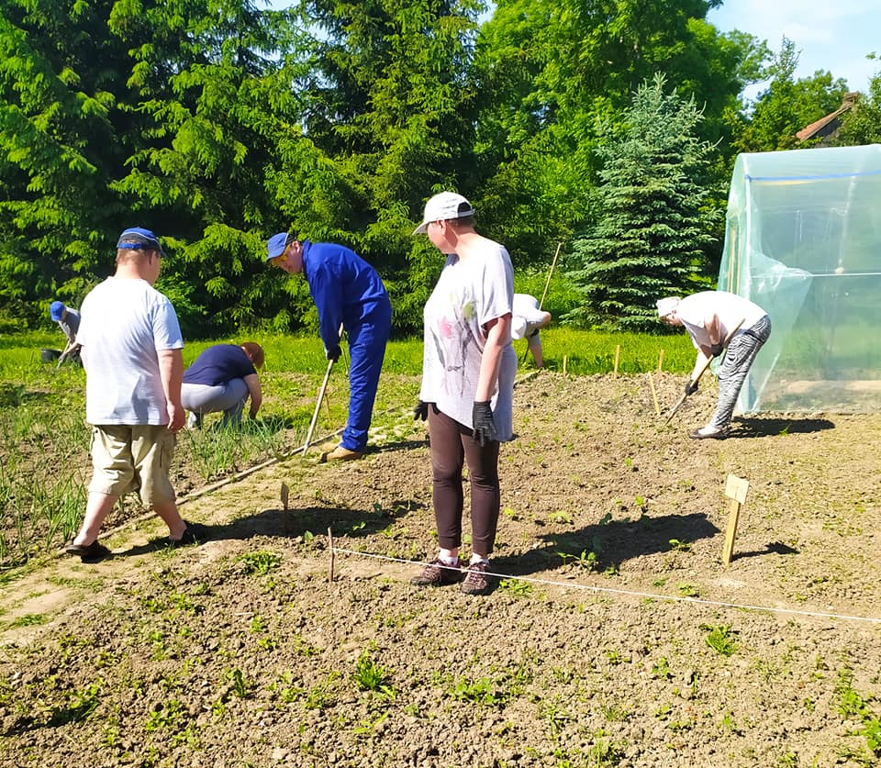
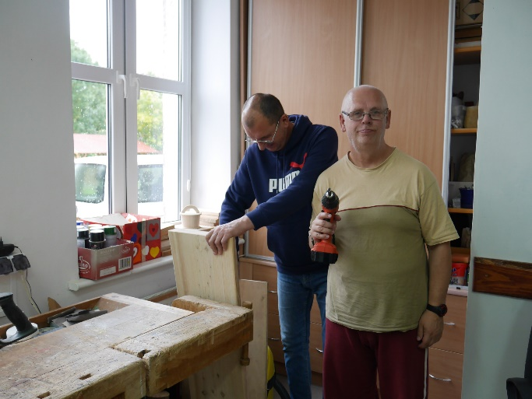

Slide 9
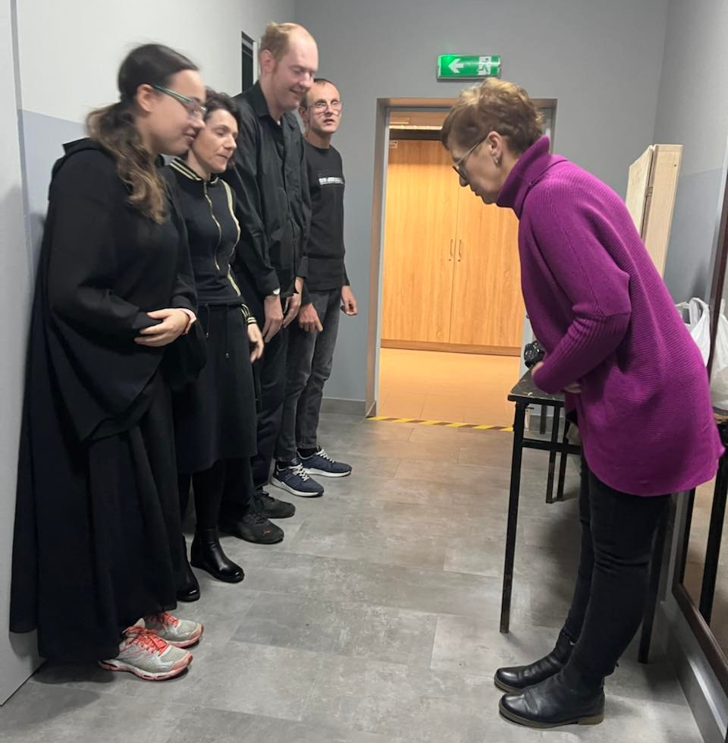
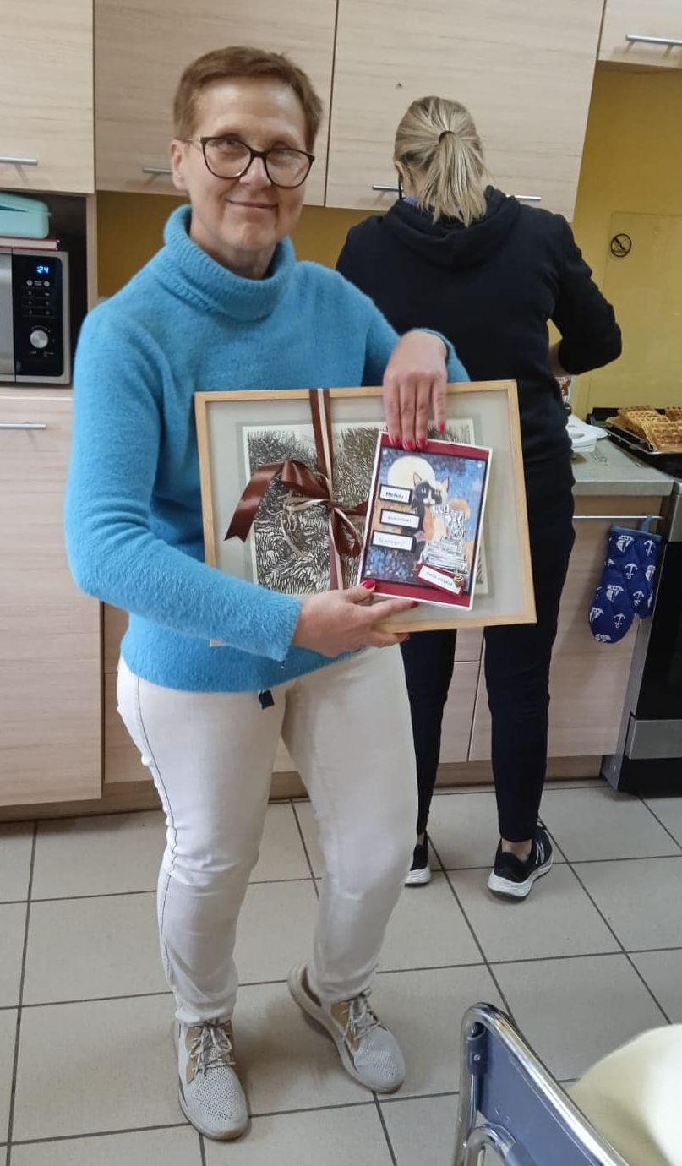
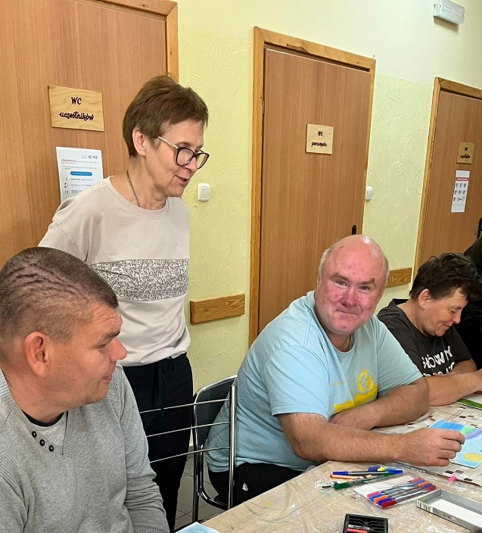
PRACOWNIA MUZYCZNO – TEATRALNA
Terapeutka
Renata Dmochowska,

Slide 10
Najważniejsze zadania procesu terapii zajęciowej w pracowni muzyczno- teatralnej to:
rozwijanie zdolności muzycznych i teatralnych podopiecznych,
aktywizowanie do podejmowania działań w zakresie ruchu scenicznego,
autoprezentacji swoich umiejętności,
umiejętność wzajemnej współpracy w grupie (wspólne muzykowanie, występy aktorskie)
program pracowni uczy wzajemnej tolerancji, akceptacji, cierpliwości, wytrzymałości oraz poczucia odpowiedzialności za wykonywaną pracę.

Slide 11
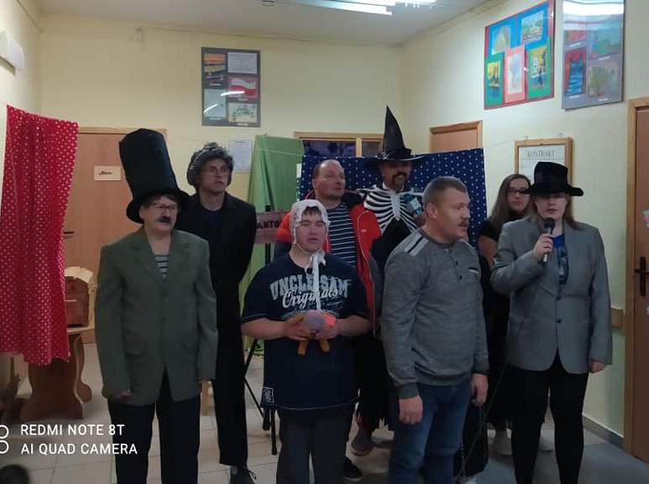
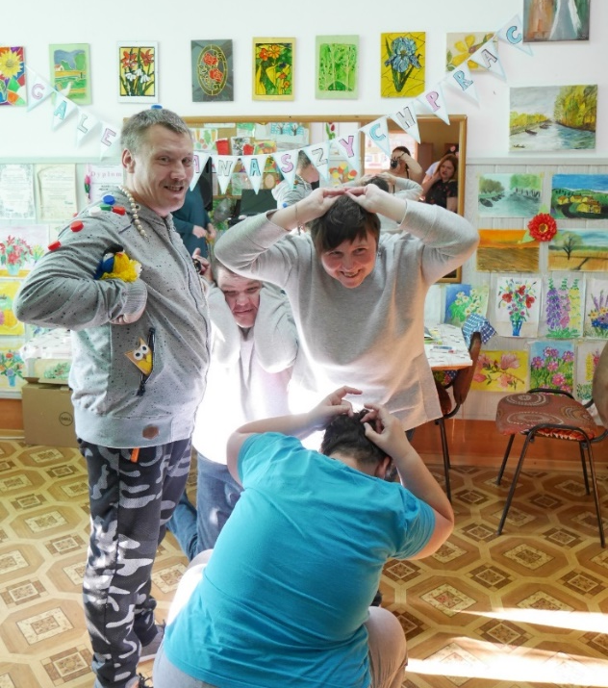
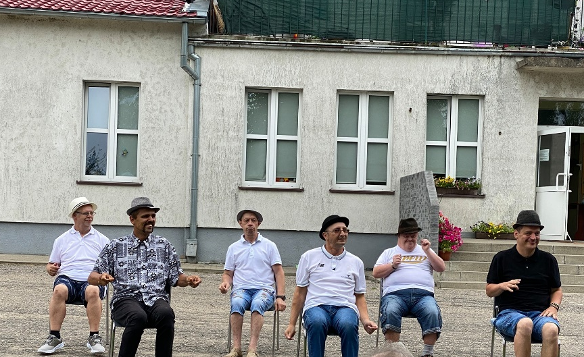
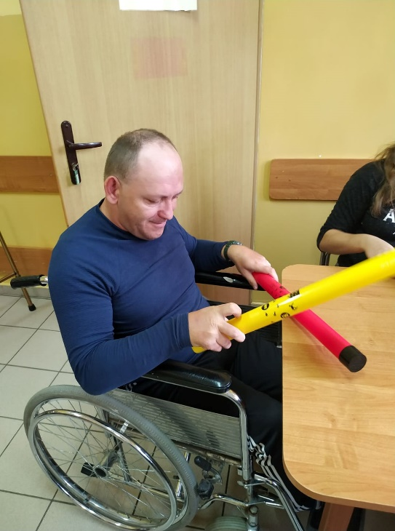
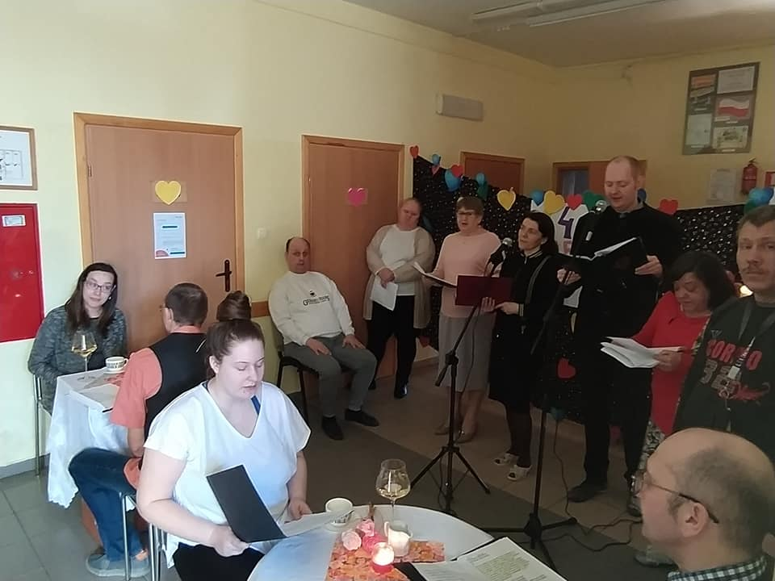
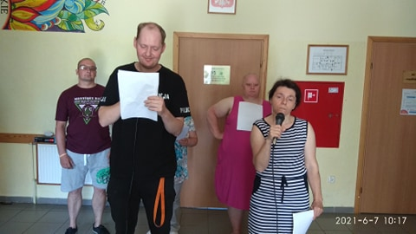

Slide 12
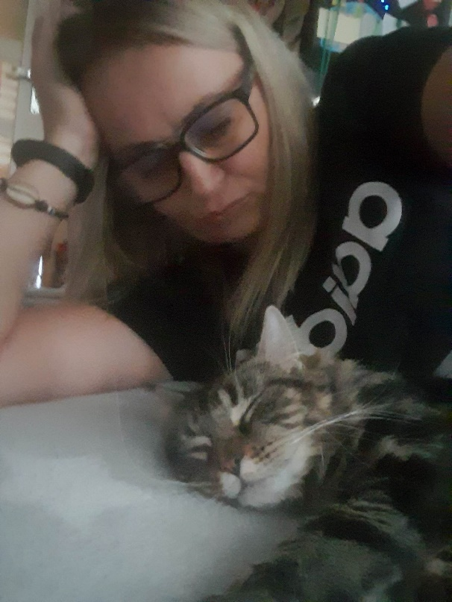
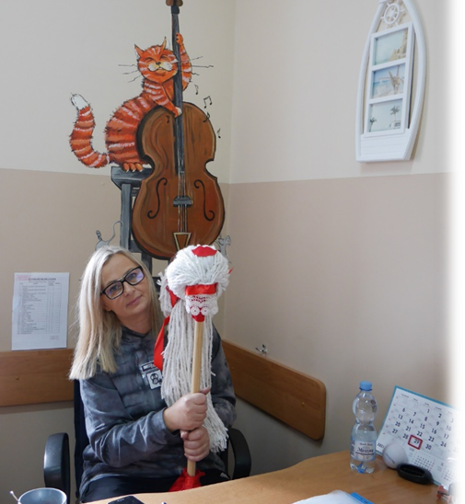
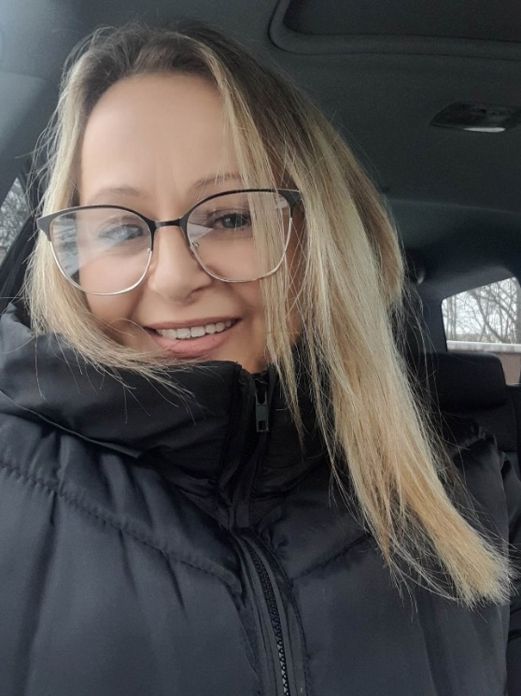
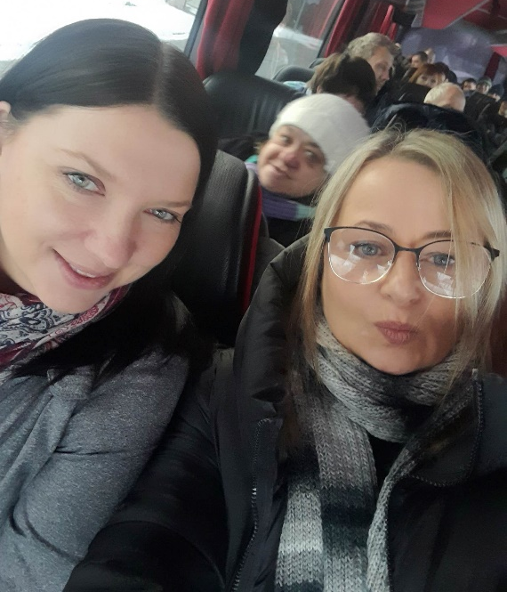
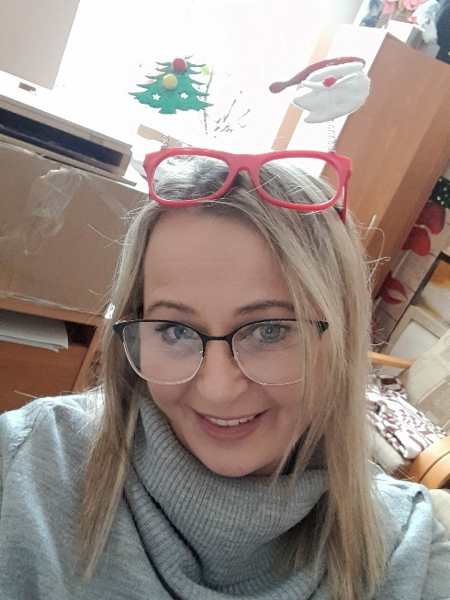
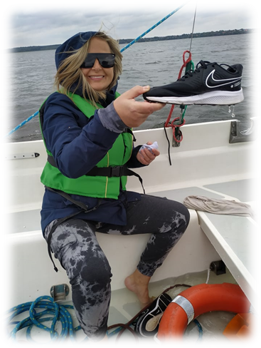
PRACOWNIA GOSPODARSTWA DOMOWEGO
Terapeutka Agnieszka Kamizelich

Slide 13
Najważniejsze zadania procesu terapii zajęciowej w pracowni gospodarstwa domowego to:
obsługa i zapoznanie z narzędziami i sprzętem AGD (obsługa czajnika, zmywarki, pralki, kuchenki elektrycznej, miksera itp.),
przygotowywanie prostych posiłków wg własnej inicjatywy (zup, sałatek warzywnych i owocowych, racuchów, ciast deserów itp.),
poznawanie zasad zdrowego żywienia oraz sposobów przechowywania żywności,
poznawanie zasad prawidłowego sprzątania z zachowaniem zasad BHP
umiejętne planowanie wydatków poprzez udział w treningu ekonomicznym,
nabywanie umiejętności radzenia sobie w różnych sytuacjach oraz likwidowanie barier społecznych poprzez udział w wyjazdach integracyjnych

Slide 14
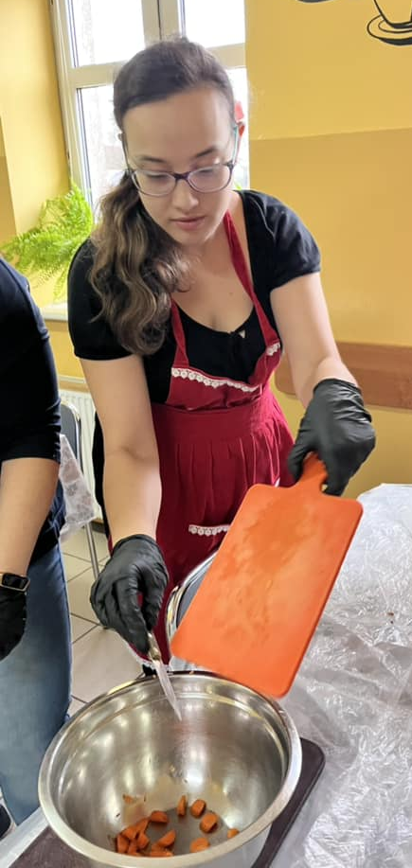
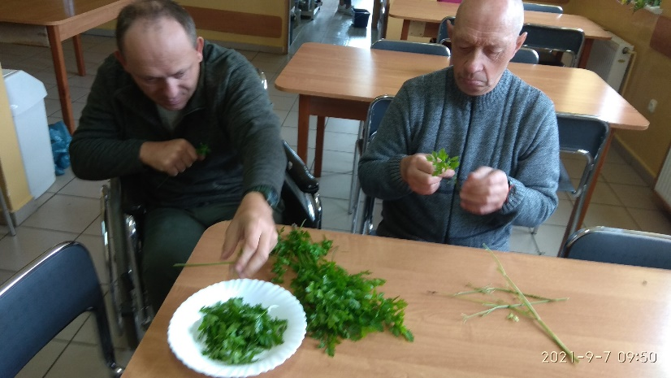
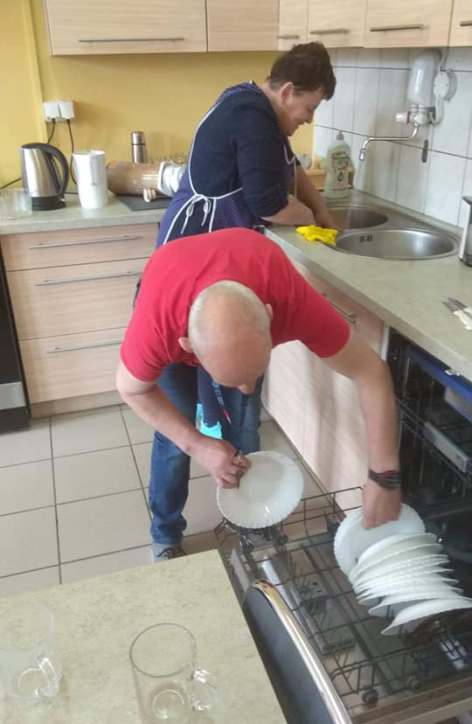
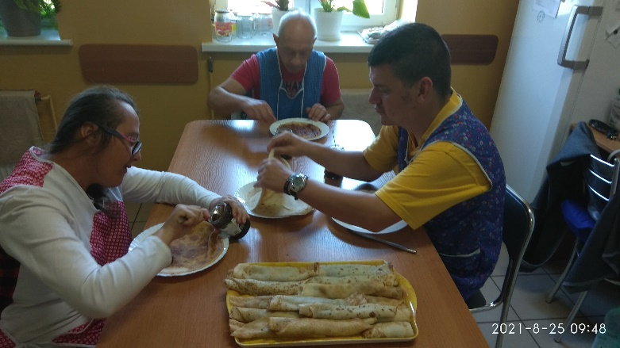
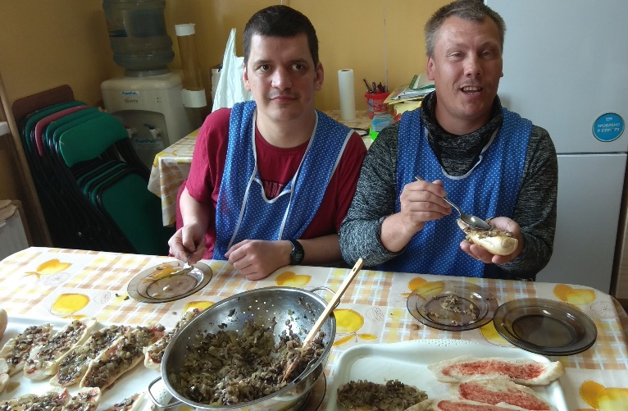
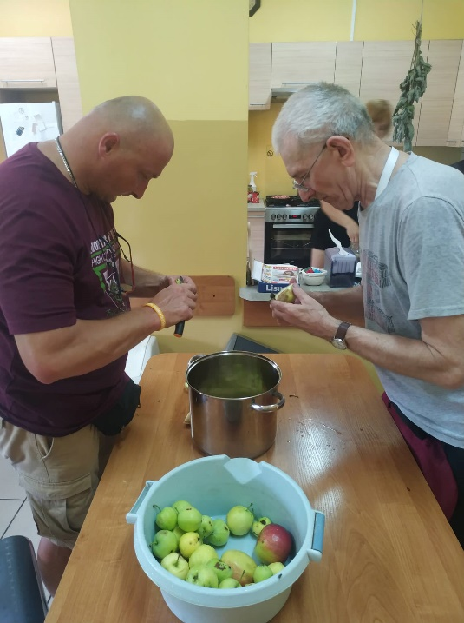
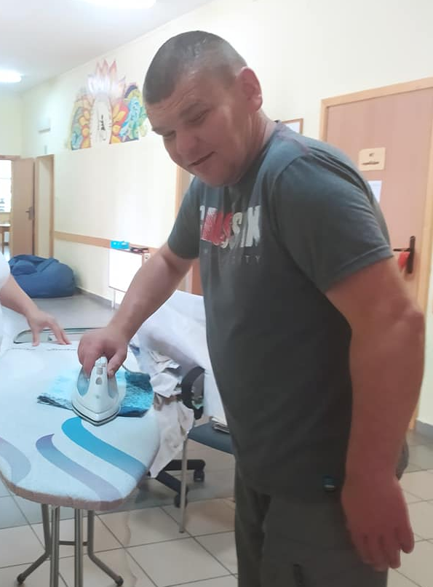
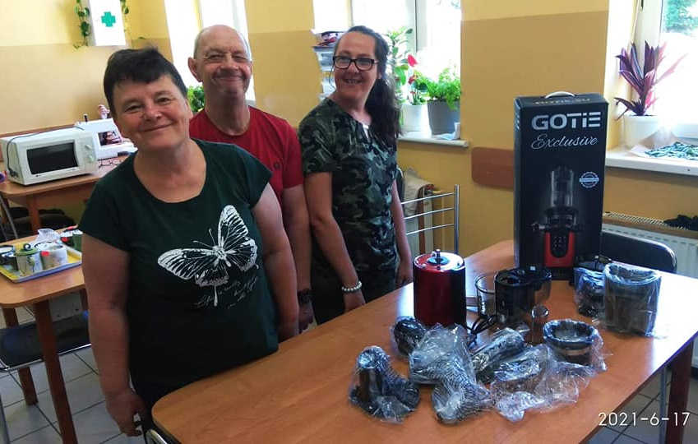

Slide 15
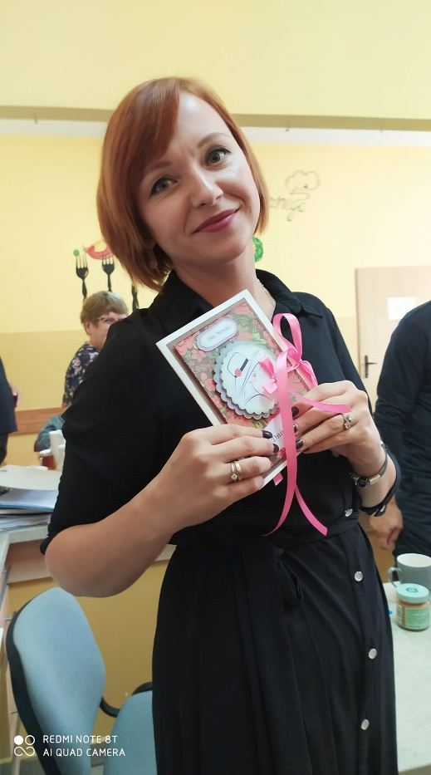
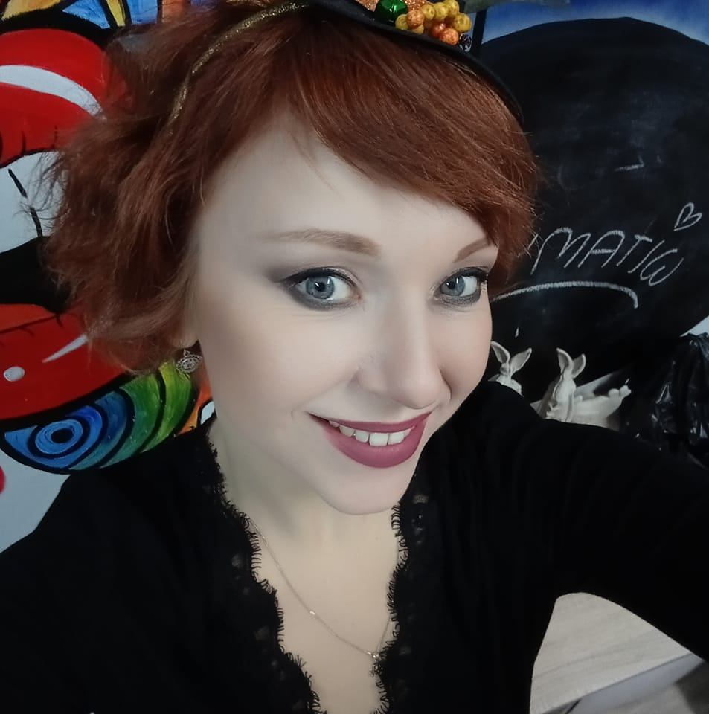
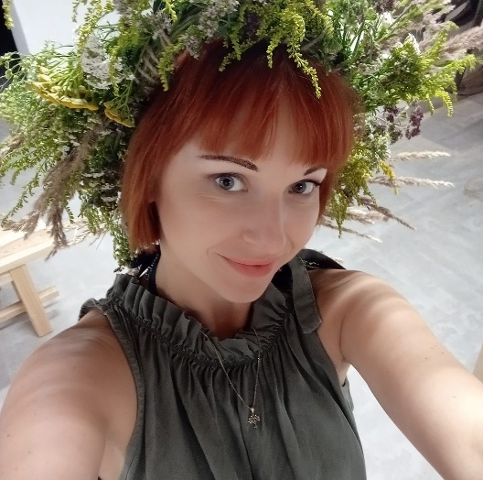
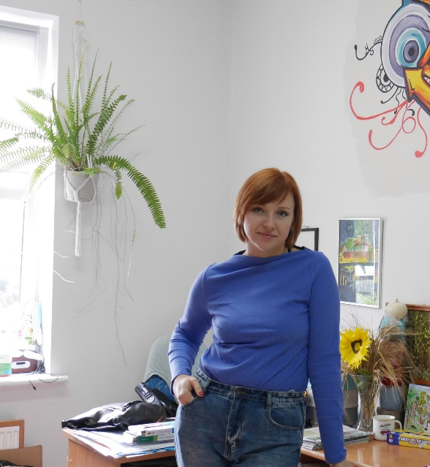
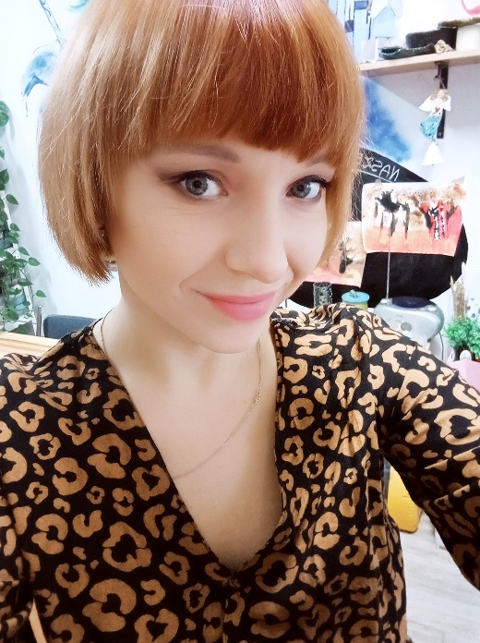
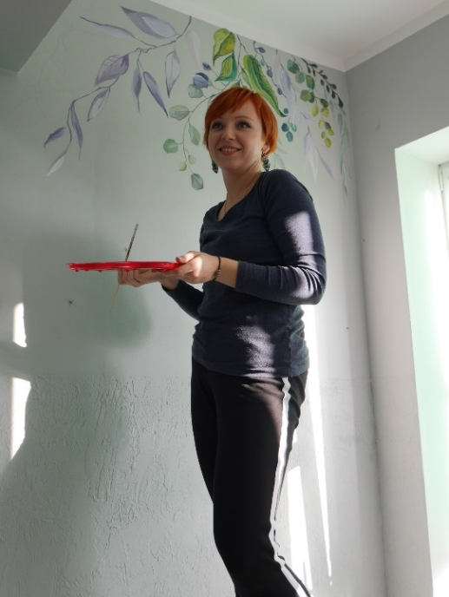
PRACOWNIA RĘKODZIEŁA
Terapeutka Monika Strojek

Slide 16
Najważniejsze zadania procesu terapii zajęciowej w pracowni rękodzieła to:
usprawnianie manualne (rozluźnienie napięcia mięśni, usprawnienie ręki, poprawienie płynności ruchów),
praktyczne zdobycie umiejętności wykonywania prostych czynności technicznych,
poznanie technik i materiałów używanych do pracy,
zaspokojenie potrzeby działania, tworzenia i poznania,
rozwój koordynacji wzrokowo – ruchowej,
kształtowanie orientacji przestrzennej, ćwiczenie pamięci wzrokowej i umiejętności obserwacji,
doskonalenie procesu analizy i syntezy wzrokowej,
uwrażliwienie na piękno przez kontakt ze sztuką,
umiejętność współdziałania i współpracy z grupą,
motywowanie do wykorzystania własnej inicjatywy.

Slide 17
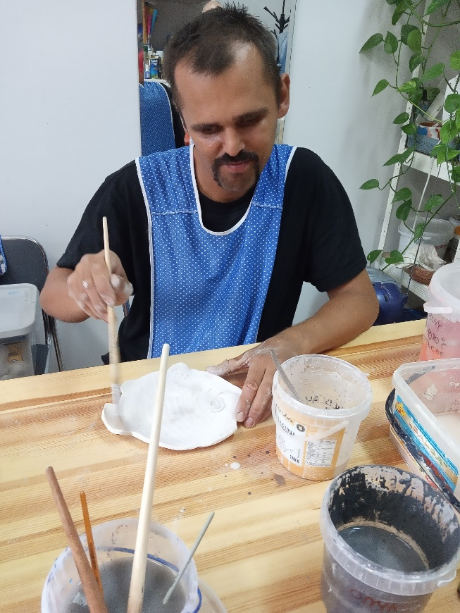
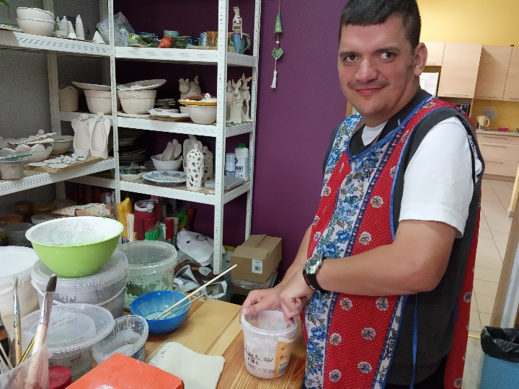

Slide 18
PRACOWNIA KOMPUTEROWA I PRZYGOTOWANIA ZAWODOWEGO
Terapeutka Patrycja Hrabyk

Slide 19
Najważniejsze zadania procesu terapii zajęciowej w pracowni komputerowej i przygotowania zawodowego to:
poznanie zasad działania komputera,
przejawianie kreatywności , stymulowanie wyobraźni i twórczości poprzez komputer – tworzenie projektów rysunków w aplikacji graficznej PAINT,
poznawanie zasad bezpiecznego Internetu,
poszerzenie wiedzy ogólnej, a także ćwiczenia utrwalające zasady ortograficzne i gramatyczne,
nabycie umiejętności korzystania z różnych dziedzin wiedzy,
pisanie CV oraz listu motywacyjnego,
poznanie zawodów,
rozwijanie komunikacji,
usprawnienie koordynacji wzrokowo-ruchowej, analizy i syntezy słuchowej oraz wzrokowej, koncentracji uwagi, pamięci oraz wnioskowania przyczynowo - skutkowego.

Slide 21
PRACOWNIA USPRAWNIANIA RUCHOWEGO
Terapeutka Agnieszka Łaszczuk

Slide 22
Najważniejsze zadania procesu terapii zajęciowej w pracowni usprawniania ruchowego to:
podnoszenie poziomu ogólnej sprawności fizycznej organizmu,
zachęcanie do podejmowania aktywności,
poprawę zakresu ruchu w stawach oraz siły mięśniowej,
pobudzanie procesów kompensacyjno – adaptacyjnych,
stymulowanie prawidłowego rozwoju organizmu,
kształtowanie właściwych postaw wobec siebie i swojej niepełnosprawności,
integrację ze środowiskiem rówieśniczym.

Slide 24
PRACOWIA FLORYSTYCZNO-DEKORATORSKA
Terapeuta Marlena Jusis

Slide 25
Najważniejsze zadania procesu terapii zajęciowej w pracowni florystyczno - dekoratorskiej to:
kształtowanie sprawność dłoni, koordynację wzrokową, percepcję ruchów, poczucie estetyki i porządku,
rozwijanie takich cech jak: cierpliwość, pracowitość, dokładność, staranność, opanowanie
rozwijanie umiejętności manualnych,
uwrażliwianie podopiecznych na piękno natury,
rozwijanie umiejętności i zdobywania wiedzy o roślinach,
nauka pielęgnacji roślin,
rozbudzanie kreatywności,
Tworzenie dekoracji,
Poznawanie technik: decoupage, makrama, tworzenie mydełek glicerynowych
Tworzenie stroików i ozdób świątecznych i okolicznościowych.

Slide 27
NIE TYLKO PRACUJEMY…

Slide 32
W ZDROWYM CIELE ZDROWY DUCH

Slide 34
CELEBRUJEMY ŚWIĘTA

Slide 36
OGRÓD – NASZA DUMA

Slide 38
DLA WAS SIĘ ZMIENIAMY

Slide 39
TRUDNE POCZĄTKI…

Slide 43
WSZĘDZIE NAS WIDAĆ

Slide 45
WARTO ZOSTAĆ NASZYM UCZESTNIKIEM, PONIEWAŻ…
Z NAMI NABĘDZIESZ NOWYCH UMIEJĘTNOŚCI
POZNASZ NOWYCH PRZYJACIÓŁ
UZYSKASZ POMOC I WSPARCIE
ZOBACZYSZ CIEKAWE MIEJSCA
AKTYWNIE SPĘDZISZ CZAS
ROZWINIESZ SWOJE ZAINTERESOWANIA I PASJE
ODKRYJESZ SWOJE UKRYTE TALENTY

Slide 46
„RAZEM MOŻEMY WIĘCEJ”
Dołącz do naszej ekipy ☺

